Slide 1
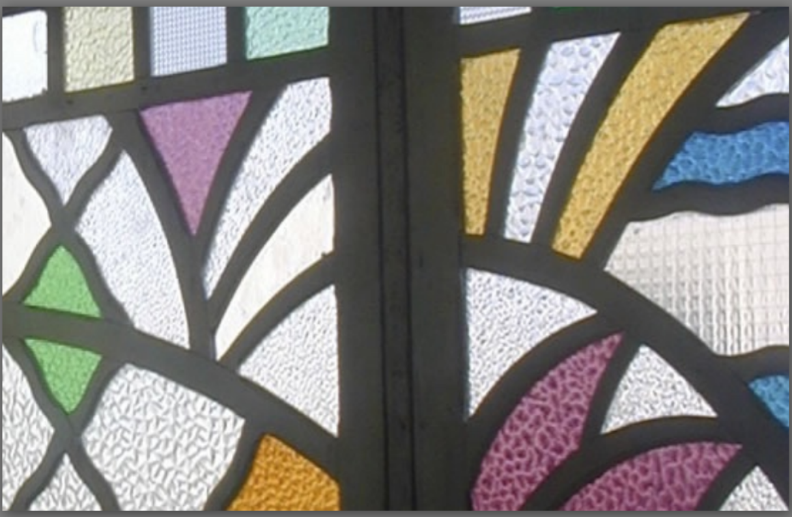


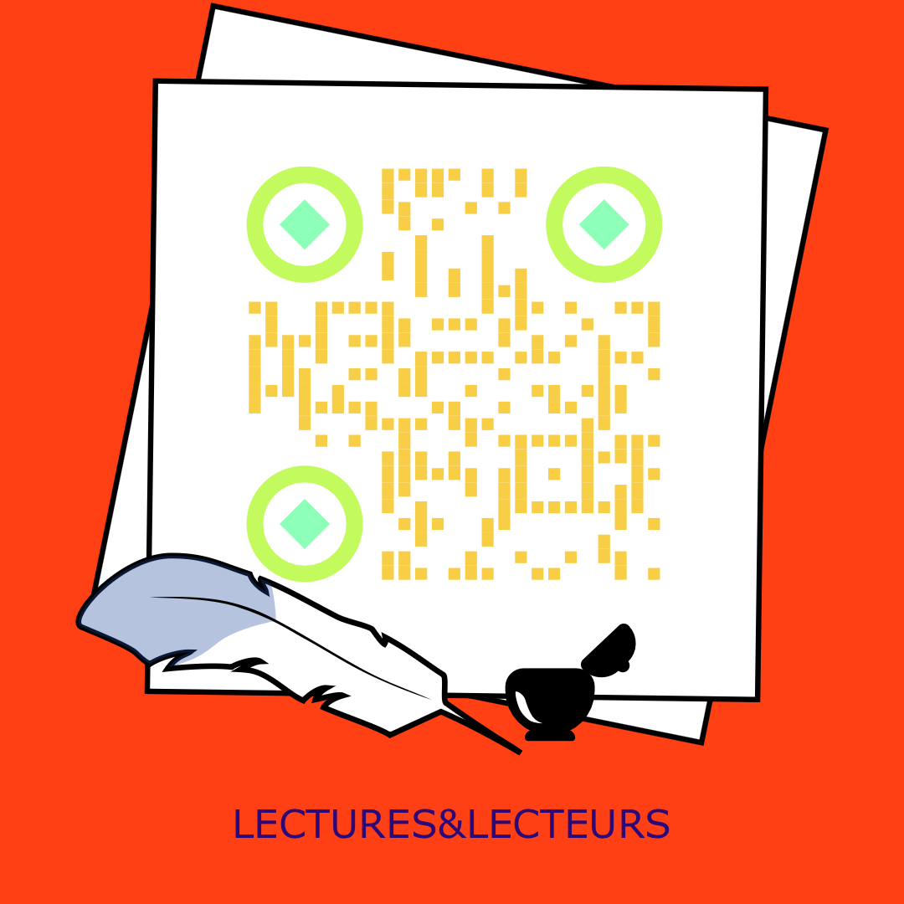

des bals de lectures Festins et goûters
Itinérance de la connaissance et du plaisir de la culture en Berry En Finlande au Danemark au LUXEMBOUG en Allemagne et au Portugal
Un projet présenté par LECTURES&LECTEURS 0777303727 Une idée d’Etienne Charasson

Slide 2
Un projet écologique
Le théâtre est un art complexe et multiple qui créée la catharsis. Il s’adresse le plus souvent aux populations des villes et s’organise dans des espaces éloignés des bourgs et bourgades rurales. LECTURES&LECTEURS propose de rapprocher les populations éloignées en leur offrant la possibilité d’entrer dans un lieu itinérant et historique de l’animation festive et de s’attarder au plaisir de la découverte de multitudes d’aspect de la lecture à haute voix par des artistes de toutes nature. Théâtre, cuisine, jazz, marionnettes, sport, politique, justice, nature, environnement, synbiocène.
Des textes du théâtre accolés aux réalités des arts et de l’environnement. La joie du partage et du vivre en commun autour de l »émotion que provoquent les artistes. Rires, tristesse, joie, partage, amitiés, amour et révolte.
Tout le projet tend vers une utilsation maximale des ressources les moins gourmandes en bilan carbone avec les énergies vertes et appareils faibles consommation.

Slide 3
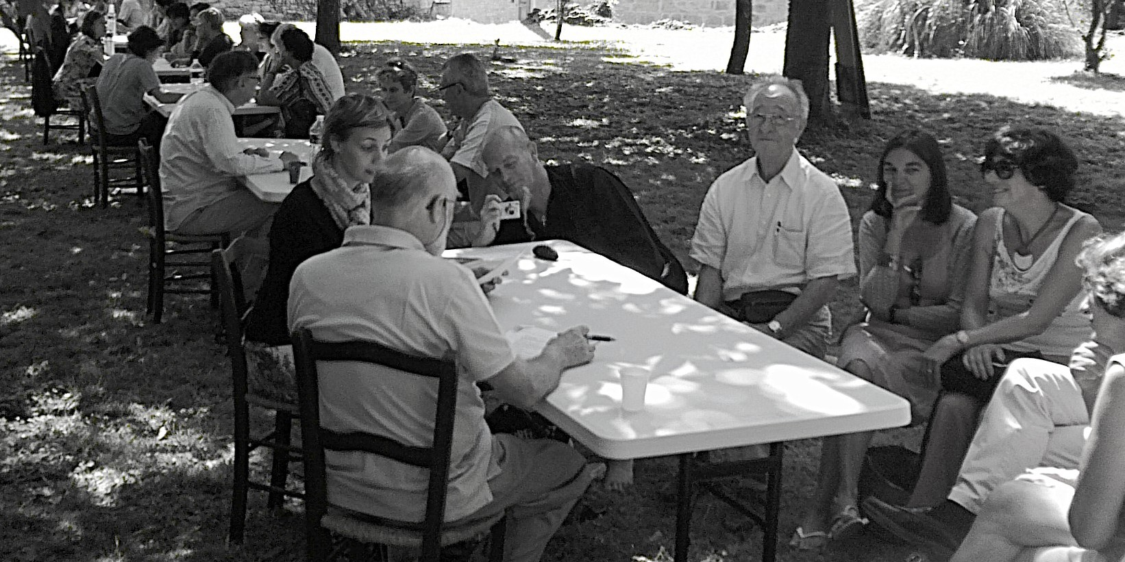
une scénographie originale
6 à 25 artistes lisent ou jouent des extraits, des scènes, des scénarii , des pitchs, des recettes de cuisine, des exposés sur le jazz, de marionnettes, de la symbiocène.
Les spectateurs par grappes de 12 à 15 prennent place devant eux et passent de séquences en séquences d’une histoire à l’autre
3 formules : en bals 6 à 8 tables , en festins 20 tables et en goûters pour les plus jeunes 5 tables

Slide 4
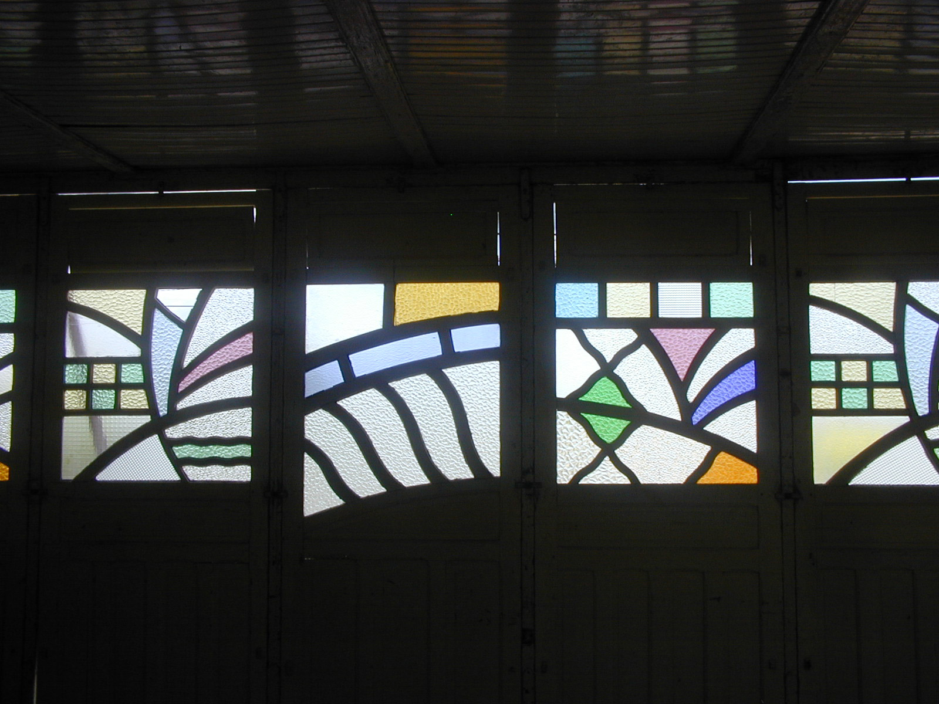
Un parquet de bal pour lieu d’accueil
A la manière des bals d’antan un parquet sert de lieu de spectacle où sont disposés les tables, les chaises et les bancs des spectateurs.
Toutes les 6 à 8 minutes une cloche de manège ou des musiciens donne le temps aux spectateurs de choisir leur table, leurs artistes en échange d’un jeton, comme au manège.
On peut changer de table ou prolonger son écoute sur la même table

Slide 5
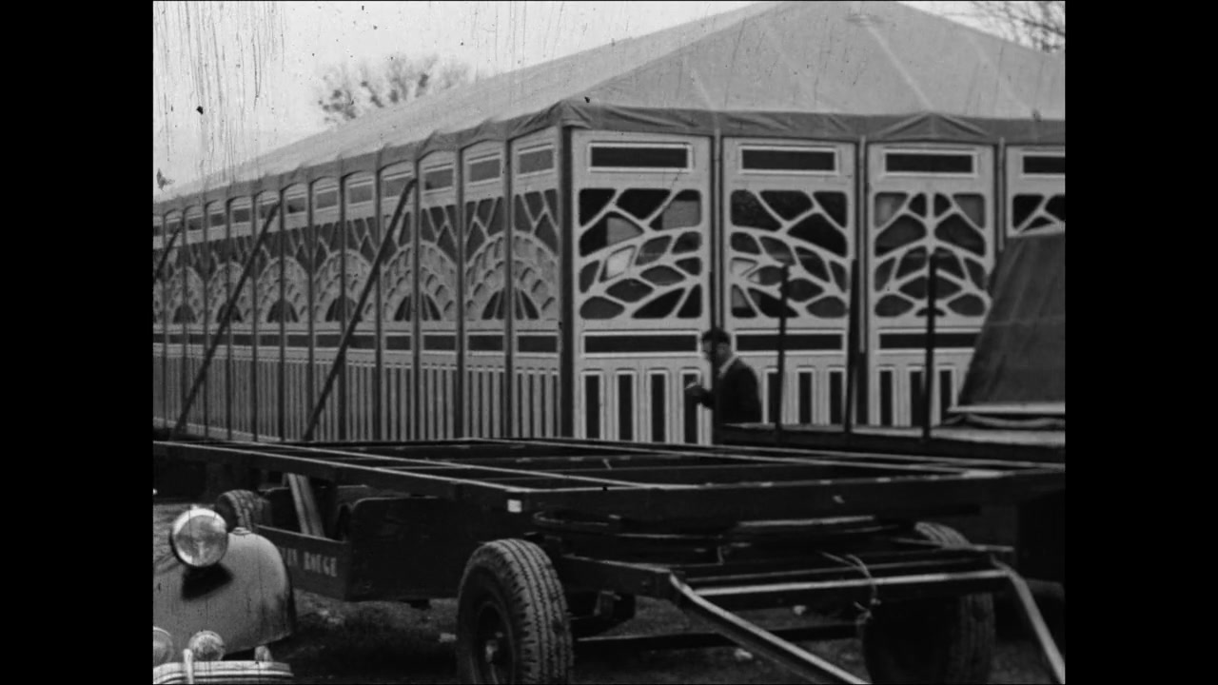
Une itinérance facile
Le parquet se démonte et se remonte sur les places et dans les champs. Il est mobile et peut ouvrir à beaucoup d’activités .
Des bals , des concerts , des résidences d’artistes, des spectacles en tout genre . Bourges 2028 s’exporte grâce à ce local mobile.

Slide 6
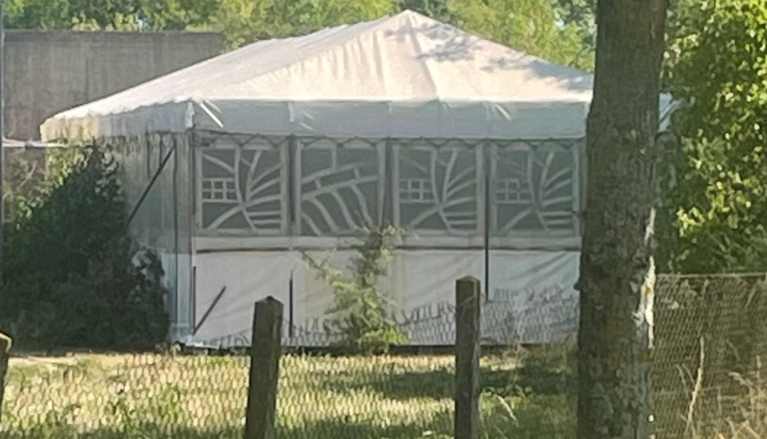
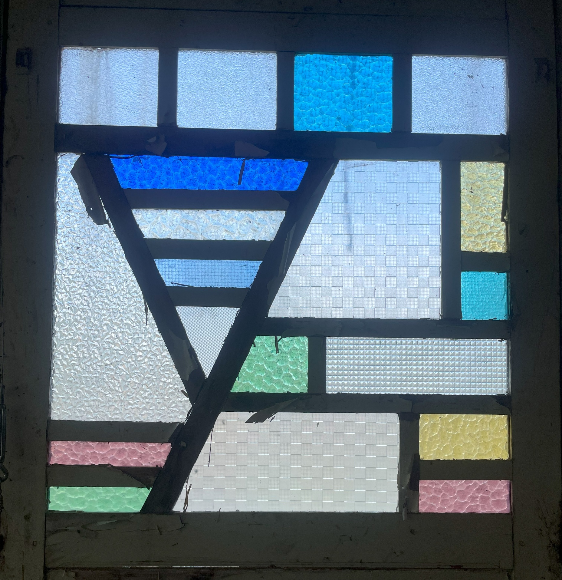
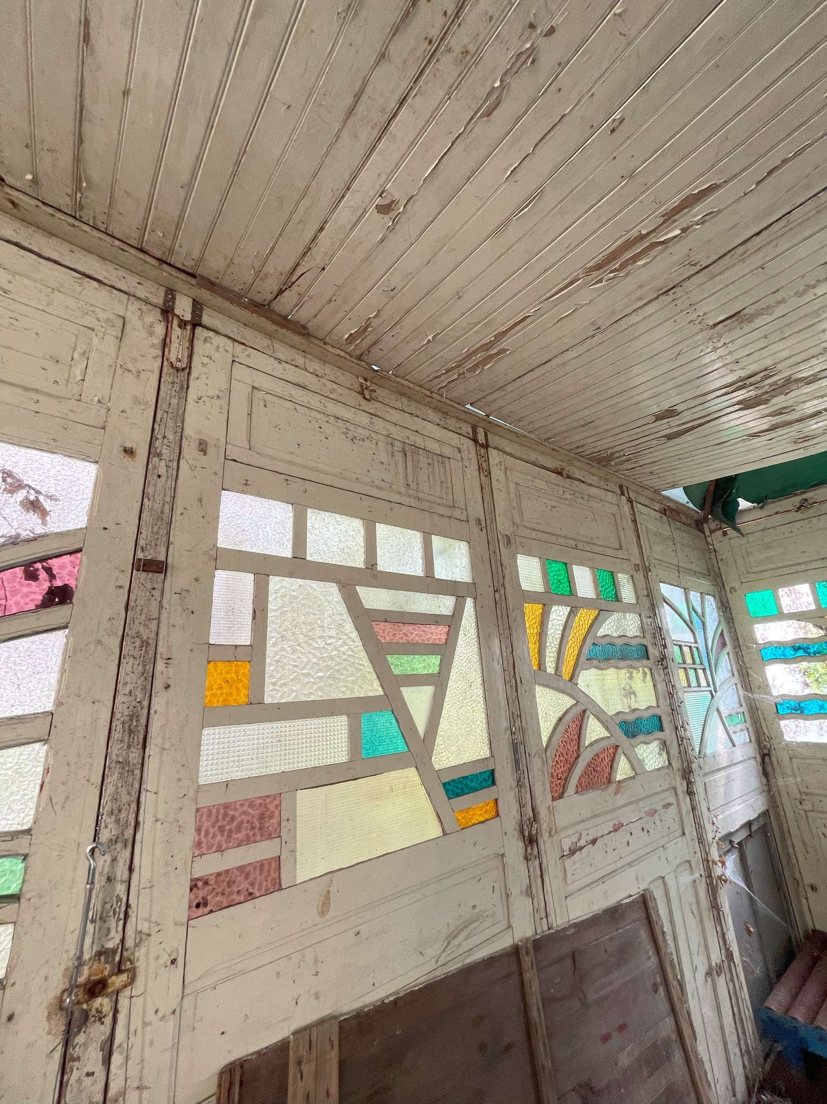
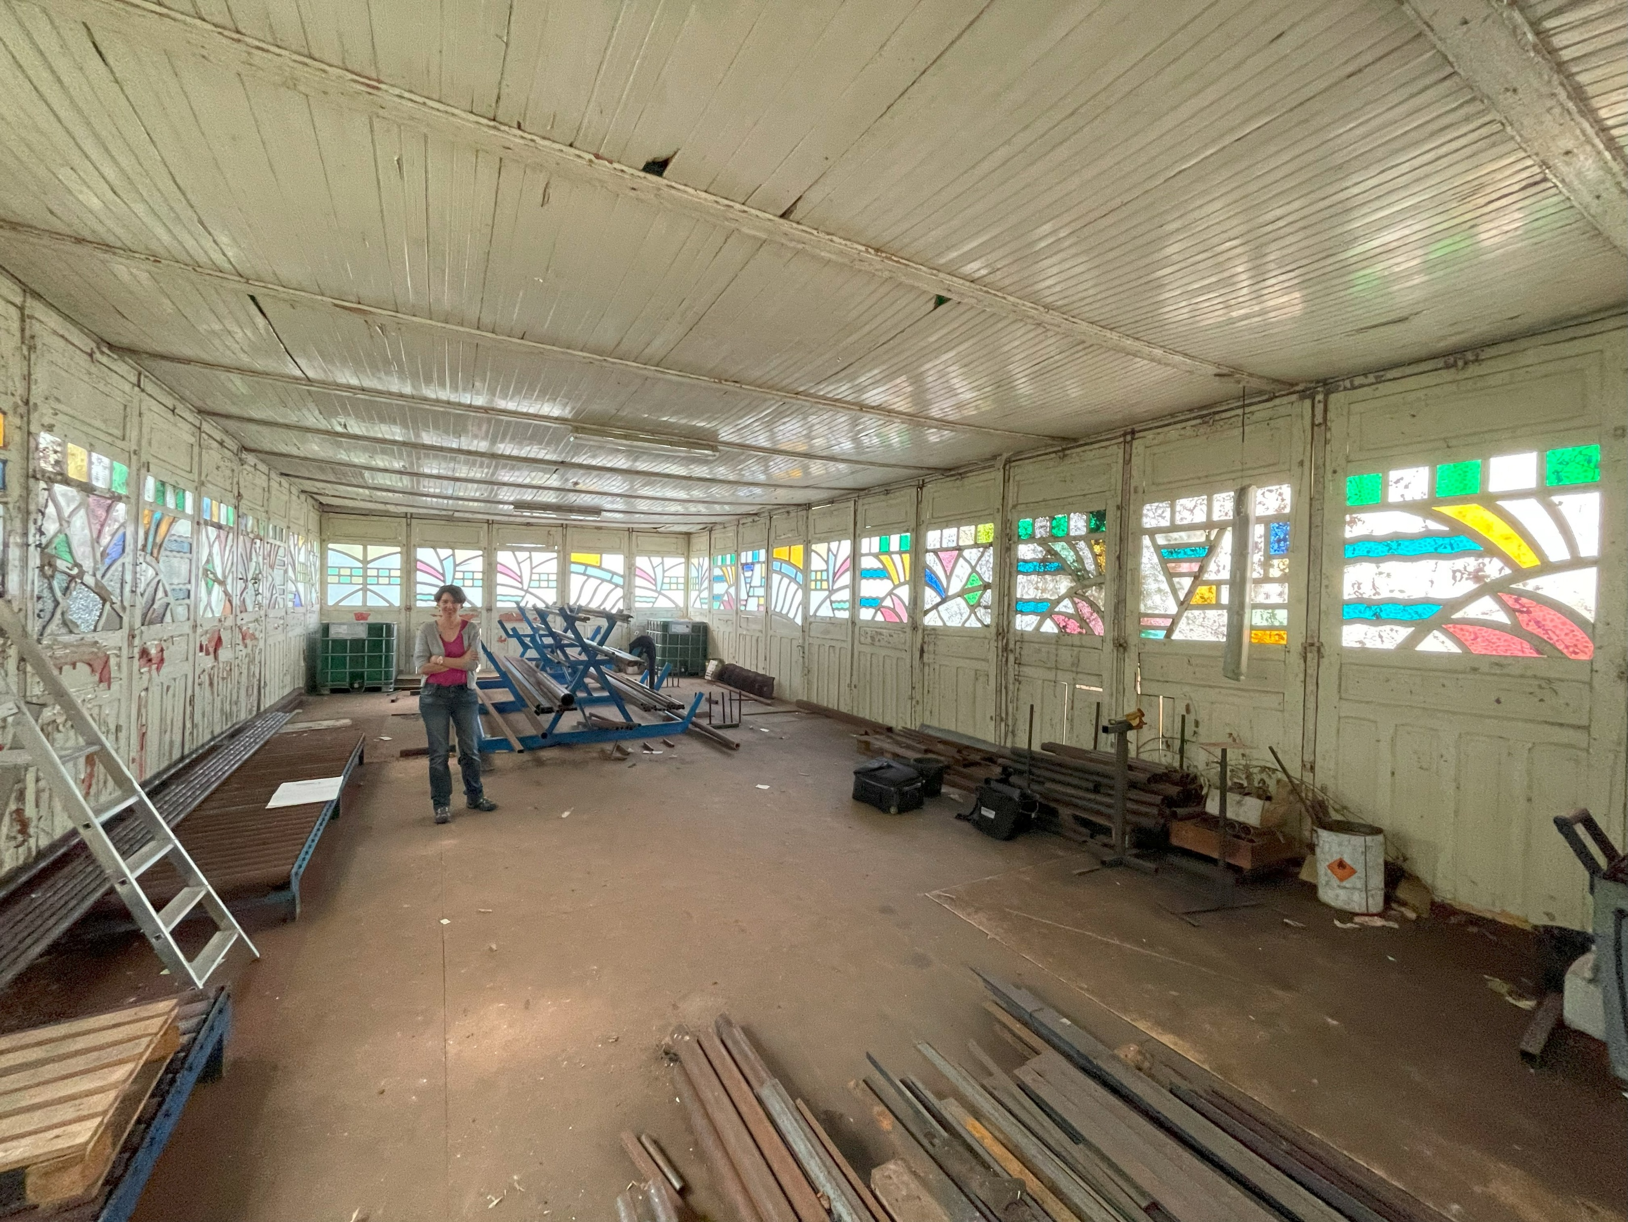
reconstruire un bal parquet
Plusieurs exemplaires existent dont un classé monument historique à SAINT ARNOULT dans les Yvelines. Celui de VATAN , a été inventorié par les services de la Région Centre le 3 septembre 2025. Le musée des arts forains en possède plusieurs qui toute fois n’ont pas été remontés.
Les bals parquet étaient construits à ROUVRES LES BOIS par l’entreprise Martin. L’idée est de trouver une menuiserie qui accepterait de fabriquer un nouvelle exemplaire en prenant en charge une partie de mécénat. Les organismes de formations à la menuiserie sont sollicités.

Slide 7
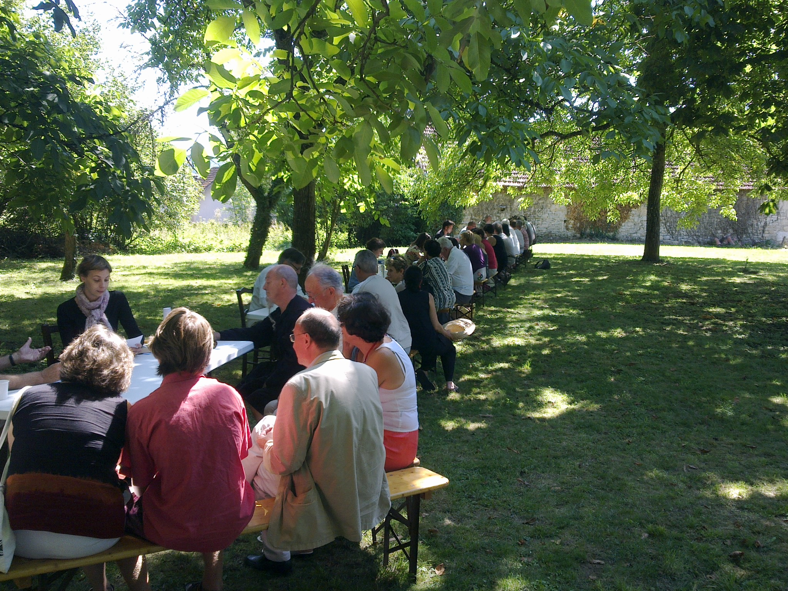
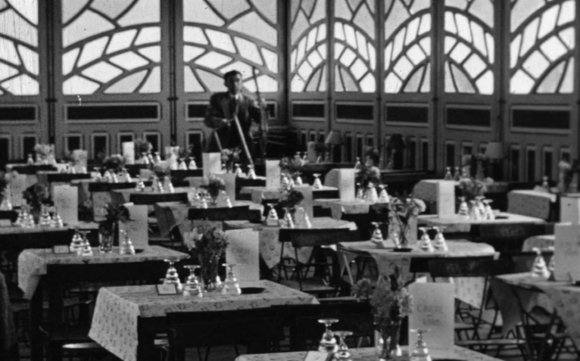
des artistes Comédiens, musiciens, danseurs, auteurs, marionnettistes, cuisiniers, magiciens, cinéastes, pilotes de courses, d’avions, écologues, Des sujets aussi divers que le permet la culture ….etc…..

Slide 8
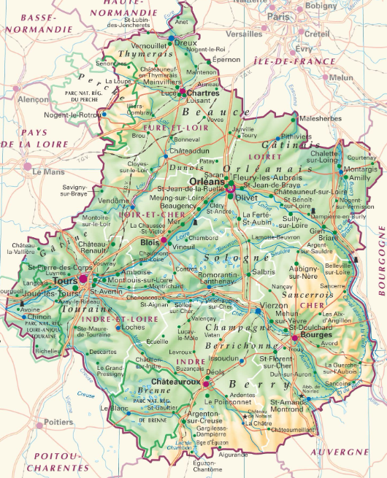
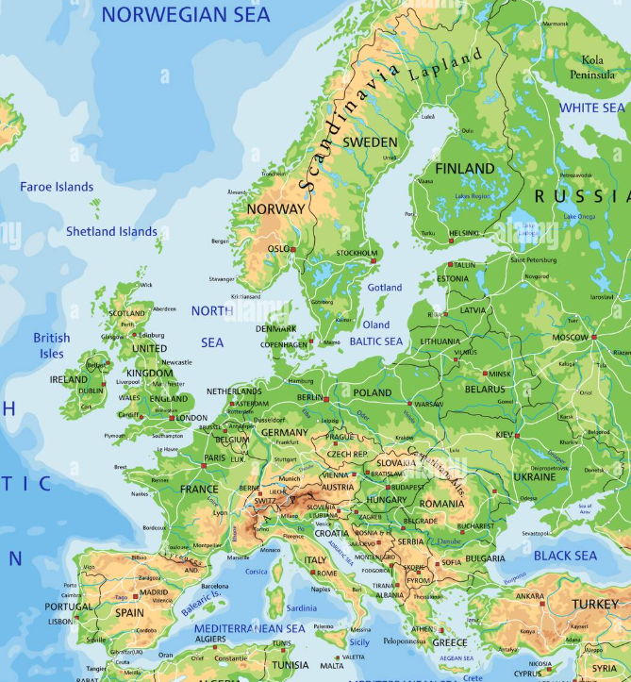
Un territoire à investir, des partenaires européens
Des villes de petite taille du Centre Val de Loire et des partenaires en Finlande, au Danemark et au Portugal (Tempéré, Randers, Tondela association ACERT, Luxembourg, Allemagne….)
L’installation itinérante assure une mobilité sans pareil.
Transport en région Centre en camion décarboné et en container sur train pour les pays du Nord et le Portugal.
Le parquet est prété ou loué pour la diffusion d’autres création que celles de LECTURES&LECTEURS

Slide 9
Une équipe professionnelle
Des artistes
De la technique
Des coordonnateurs
Qui disent les textes, qui lisent, qui proposent des aventures de toutes sortes, et envisagent leur savoir comme une richesse à transmettre .
De Dolphy à l’histoire de l’accordéon , de Enzo Corman à Georges Sand, de Wattel à Norbert….
Il faut des chauffeurs, monteurs, des régisseurs, des électriciens et des machinistes.
Un groupe de 6 personnes qui passent d’une fonction à l’autre : transport, montage, démontage , lumière, affichage, accueil et billetterie.
Une équipe complète pour vendre, pour repérer les lieux et pour employer les artistes et techniciens.
Un secrétaire général qui enveloppe de sa bienveillance le projet.
Un administrateur qui gère et autorise l’équilibre du projet
Une direction artistique qui offre la proposition au fil des chemins
Une dose infime de bénévolat

Slide 10
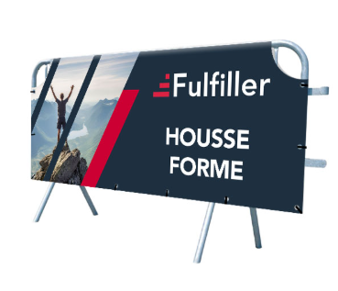
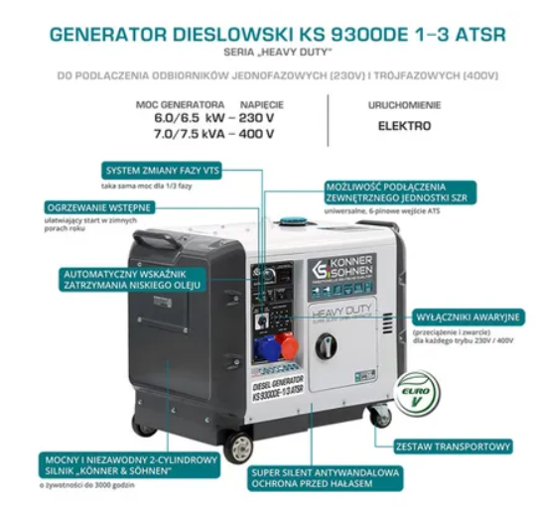
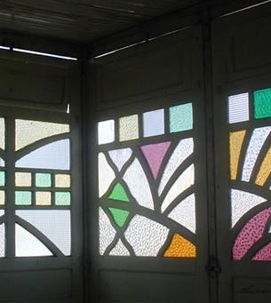
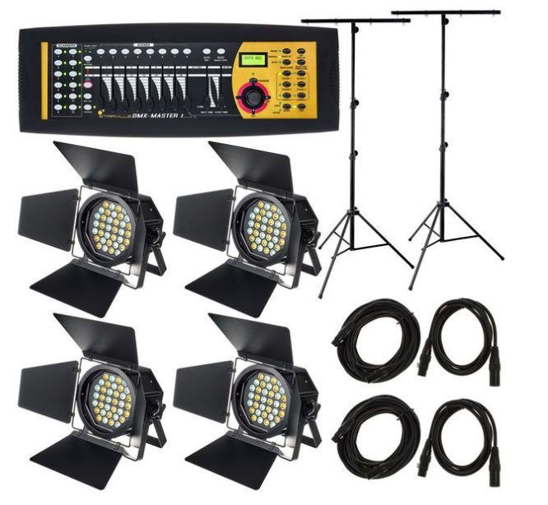
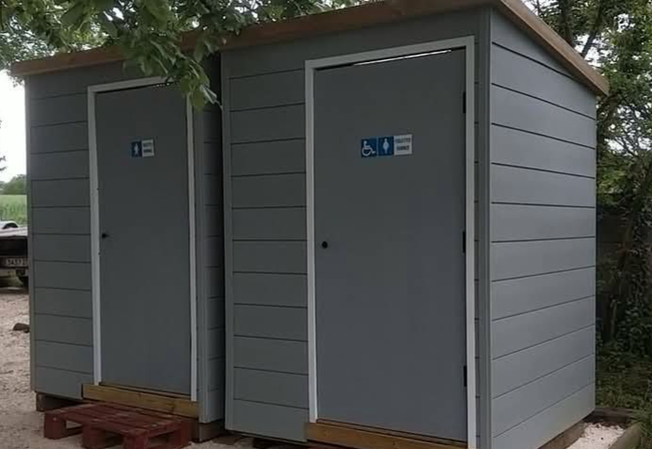
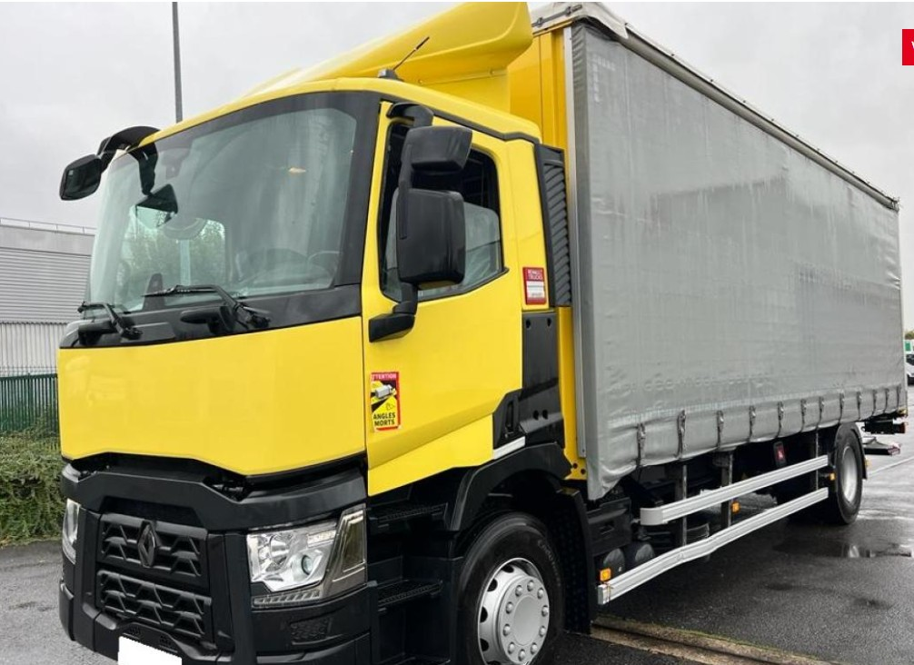
Un support technique mobile et autonome
Le bal parquet est un espace démontable et transportable qui mesure 19 m par 7 m de large sous un hauteur de 4,5 m. Un camion de 17tonne pour le transport.
36 panneaux vitrés et une toiture en bâche soutenue par une charpente légère en bois, un parquet sur structure métallique et un plafond lambrissé verni. Il est muni de 4 portes de secours et d’un système d’éclairage autonome avec un groupe électrogène.
Le parquet est protégé par une série barrières de sécurité bâchées.
10 tables pliantes type brasserie, 20 chaises pliantes, et 20 bancs brasserie pliants
Le matériel d’éclairage et de son avec son tableau ses terminaux et ses pupitres de commande et ses gradateurs . 2 praticables pour Monsieur Loyal . Une boite à sel pour la billetterie
Des sanitaires toilettes sèches accompagneront l’itinérance .
Une caravane-loge est contiguë du parquet pour les artistes et techniciens mais aussi pour la sûreté du lieu.

Slide 11
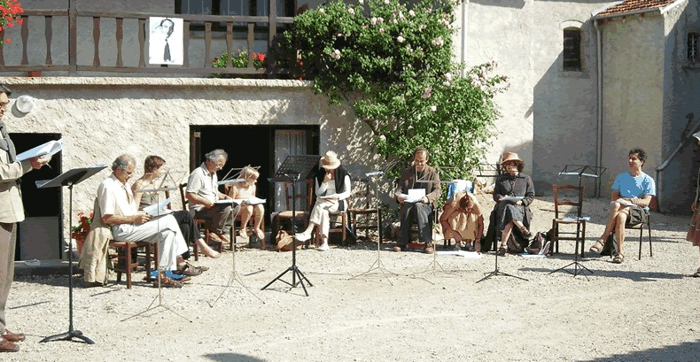
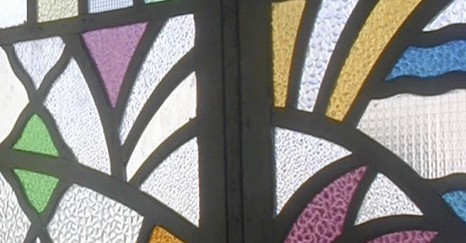
Une économie maitrisée recettes et partenariats 541K€
coût artistique et technique
coût administratif
La moyenne des coûts est de : pour 6 artistes et un metteur en voix. Et les tecniciens .
Avec une proposition de tournée sur 3 ans de 10 lieux le coût total par an est de : 175 000,00 €
Investissement
A partir de juin 2026 le coût des salaires permanents des 3 protagoniste est de : 70 000,00€
L’outil est d’un coût de :
270 000,00 € qui comprends l’ensemble des équipements, le bal neuf le camion .

Slide 12


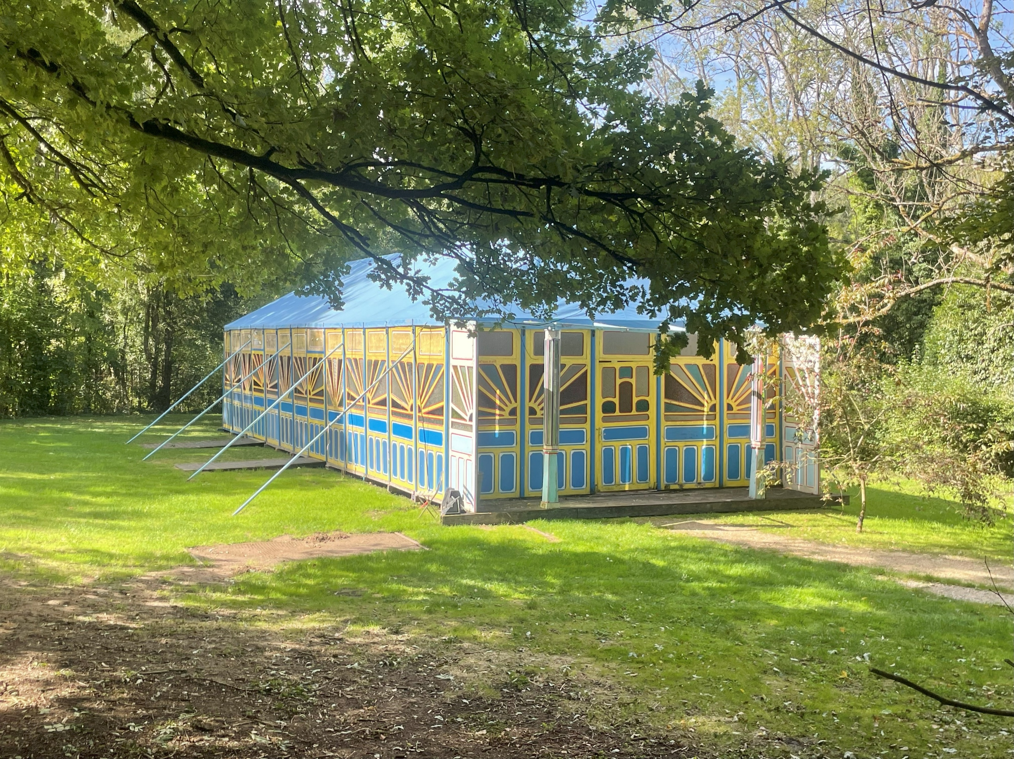
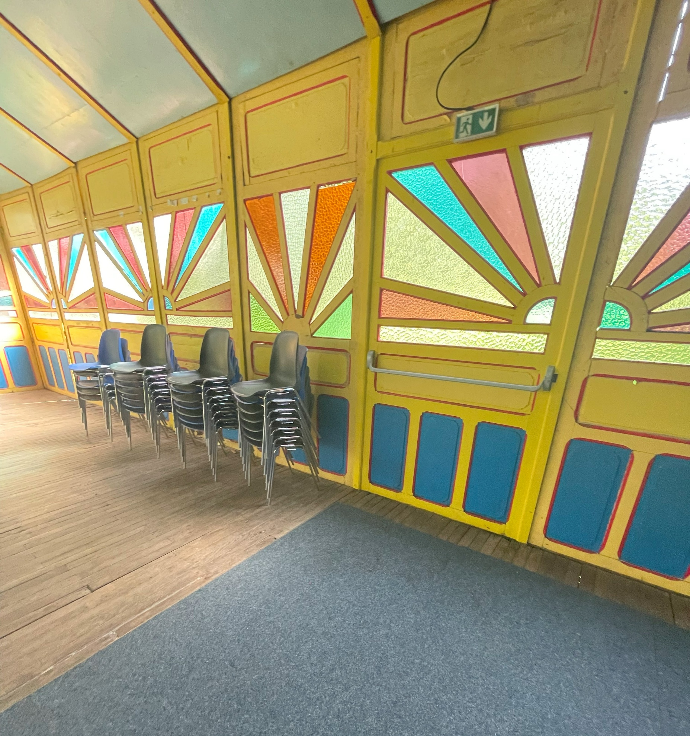
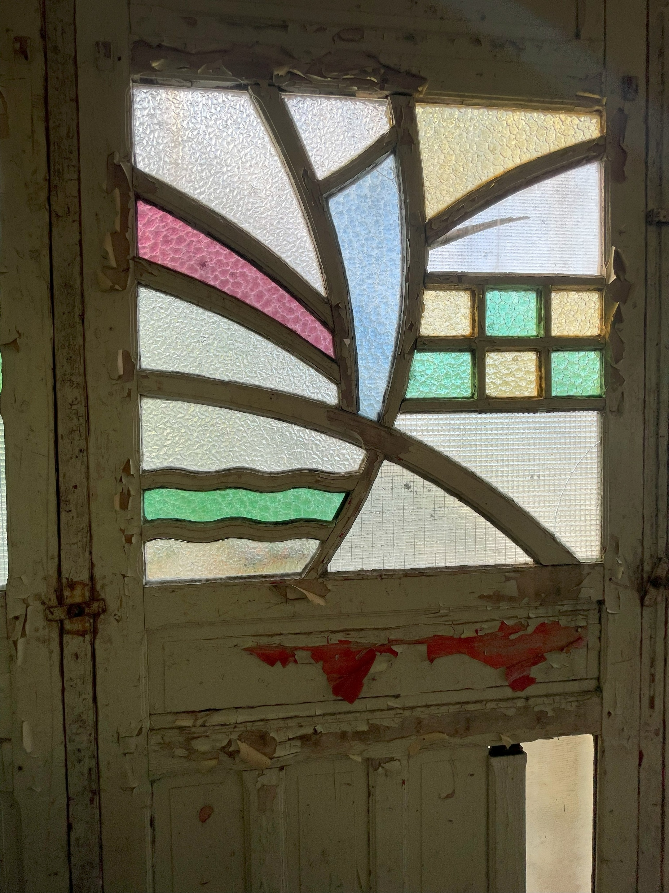
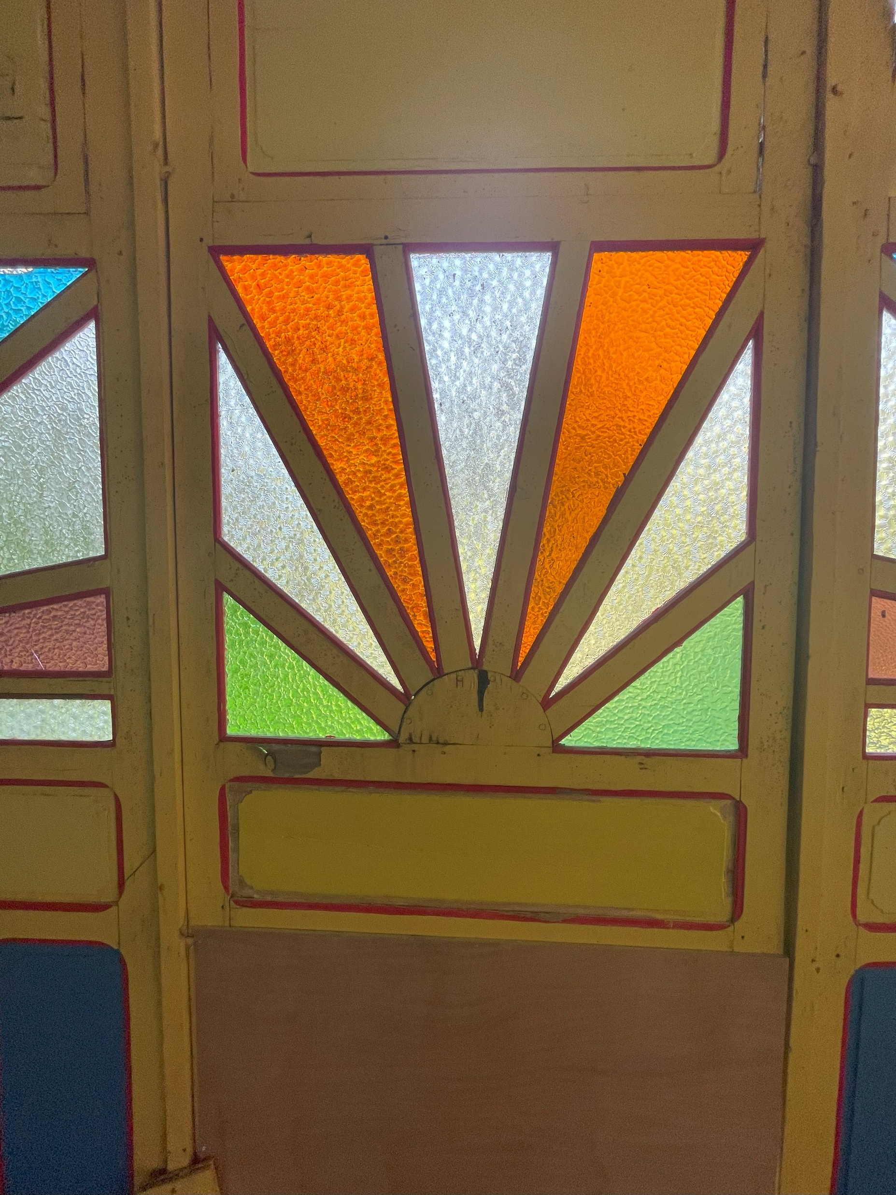
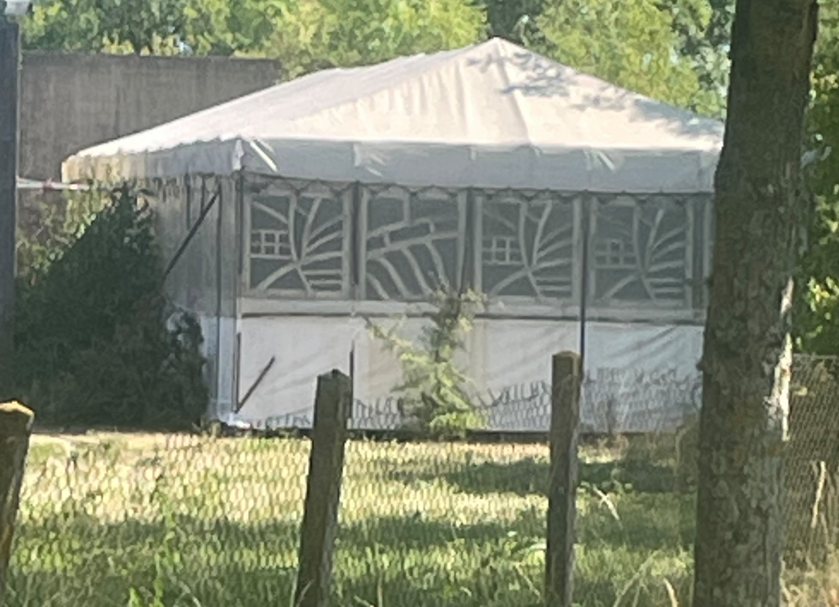
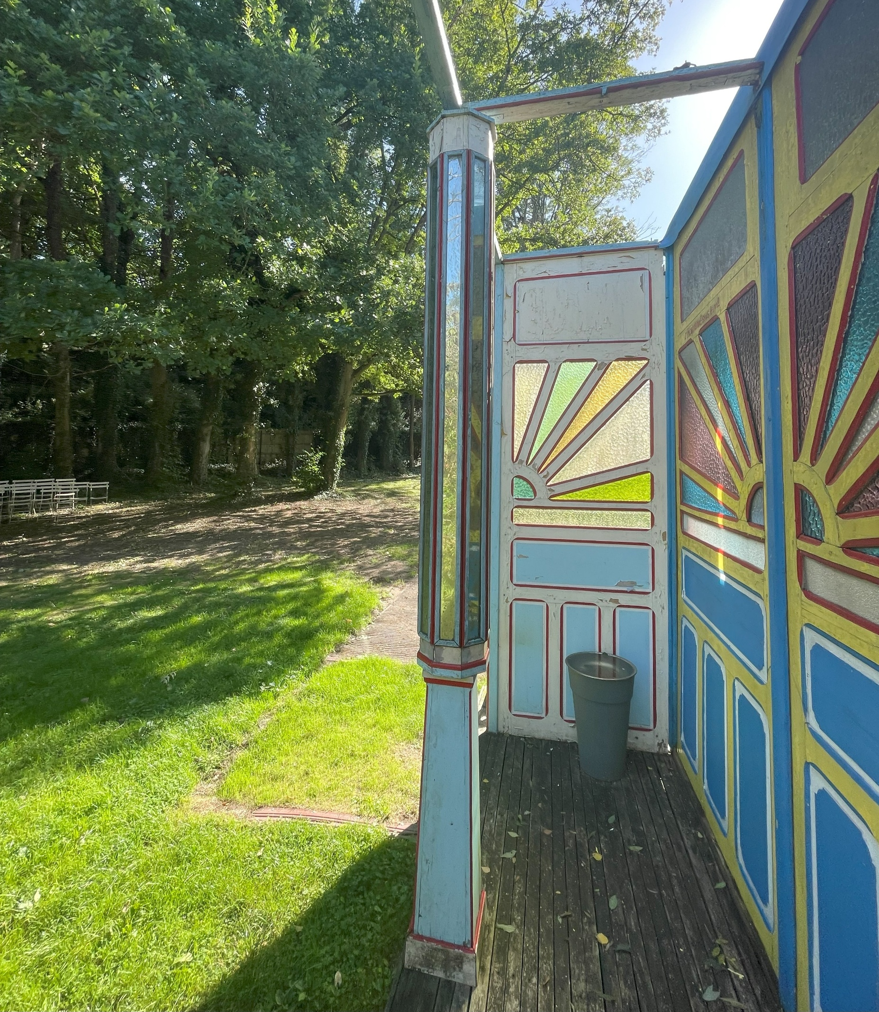
Des bals existants
Vatan 36
Saint Arnoult Maison Elsa Triolet

Slide 13
ANNEXE
BOURGES 2026-2027 |  |  |  |  |  | BOURGES 2028
Nom de la structure : LECTURES&LECTEURS |  |  |  |  |  | Nom de la structure : LECTURES&LECTEURS
CHARGES (TTC) | Montant en € | PRODUITS (TTC) | Montant en € |  |  | CHARGES (TTC) | Montant en € | PRODUITS (TTC) | Montant en €
BUDGET ARTISTIQUE DE REFERENCE | 114 361,53 € | RECETTES PROPRES | 14 893,33 € |  |  | BUDGET ARTISTIQUE DE REFERENCE | 173 942,30 € | RECETTES PROPRES | 28 785,00 €
Cachets des spectacles en programmation | 91 334,67 | Billetterie spectacles | 7 040,00 |  |  | Cachets des spectacles en programmation | 137 002,01 | Billetterie spectacles | 15 840,00
Frais de déplacement des artistes | 3 888,00 | Services et activités (bar, restauration, etc.) | 7 333,33 |  |  | Frais de déplacement des artistes | 5 832,00 | Services et activités (bar, restauration, etc.) | 11 515,00
Frais d'hébergement des artistes | 8 064,00 | Activité librairie | 520,00 |  |  | Frais d'hébergement des artistes | 12 096,00 | Activité librairie | 1 430,00
Frais de restauration des artistes |  | SUBVENTIONS | 233 225,00 € |  |  | Frais de restauration des artistes |  | SUBVENTIONS | 129 016,67 €
Droits d'auteurs (SACEM, SACD) | 432,00 | Région Centre Val de Loire | 65 333,33 |  |  | Droits d'auteurs (SACEM, SACD) | 648,00 | Région Centre Val de Loire | 16 333,33
Catering : eau, jus, gâteaux, etc. pour artistes | 432,00 | DRAC | 44 666,67 |  |  | Catering : eau, jus, gâteaux, etc. pour artistes | 648,00 | DRAC | 11 166,67
Imprévus | 10 000,00 | Départements 36 37 45 18 28 41 | 17 000,00 |  |  | Imprévus | 17 400,00 | Départements 36 37 45 18 28 41 | 17 000,00
Documenation liée aux lectures | 210,86 | Communes 22 communes 1200 | 17 600,00 |  |  | Documenation liée aux lectures | 316,29 | Communes 22 communes 1200 | 22 000,00
AUTRES DEPENSES | 111 250,00 | Union Européenne | 50 000,00 |  |  | AUTRES DEPENSES | 26 400,00 | Union Européenne | 33 333,33
Coût technique | 111 250,00 | Autres ressources publiques BOURGES 2028 | 38 625,00 |  |  | Coût technique | 26 400,00 | Autres ressources publiques BOURGES 2028 | 29 183,33
achats amorti sur 10 ans | 79 750,00 | PARTENARIATS PRIVES | 10 000,00 € |  |  | achats amorti sur 10 ans | 0,00 | PARTENARIATS PRIVES | 5 000,00 €
Com affichage et publicité | 8 400,00 | Mécénat | 10 000,00 € |  |  | Com affichage et publicité | 8 400,00 | Mécénat | 5 000,00 €
Matériel scenique | 13 100,00 |  |  |  |  | Matériel scenique | 0,00
LOCATION Transport | 10 000,00 | Autres partenaires privés (à préciser) | 0,00 € |  |  | LOCATION Transport | 18 000,00 | Autres partenaires privés (à préciser) | 0,00 €
Autres charges | 69 475,50 € | A préciser | 0,00 € |  |  | Autres charges | 48 390,68 € | A préciser | 0,00 €
Charges de personnel direction et admin 1/2 T | 7210,63 | A préciser | 0,00 € |  |  | Charges de personnel direction et admin 1/2 T | 7210,63 | A préciser | 0,00 €
Assurances, frais de gestion | 1188,00 | AUTRES PRODUITS | 121 450,00 € |  |  | Assurances, frais de gestion | 1188,00 | AUTRES PRODUITS | 85 931,31 €
Chargé de communication et presse | 5176,86 | Cotisations | 250,00 |  |  | Chargé de communication et presse | 5176,86 | Cotisations | 250,00
Autres dépenses Eclairagiste | 8500,00 | Dons | 1200,00 |  |  | Autres dépenses Eclairagiste | 3200,00 | Dons | 1200,00
Création Parquet Scénographe | 20000,00 | Autres ressources (location parquet 16x ) | 120000,00 |  |  | Création Parquet Scénographe | 3000,00 | Autres ressources (location parquet )
Sécurité | 18400,00 |  | 0,00 |  |  | Sécurité | 18100,00 | report à nouveau | 84481,31
Sureté | 9000,00 |  | 0,00 |  |  | Sureté | 10515,18 |  | 0,00
TOTAL DES CHARGES | 295 087,03 € | TOTAL DES PRODUITS | 379 568,33 € |  |  | TOTAL DES CHARGES | 248 732,97 € | TOTAL DES PRODUITS | 248 732,97 €
 | report à nouveau | 84 481,31 € |  |  |  |  |  | 0,00 €

